Slide 1
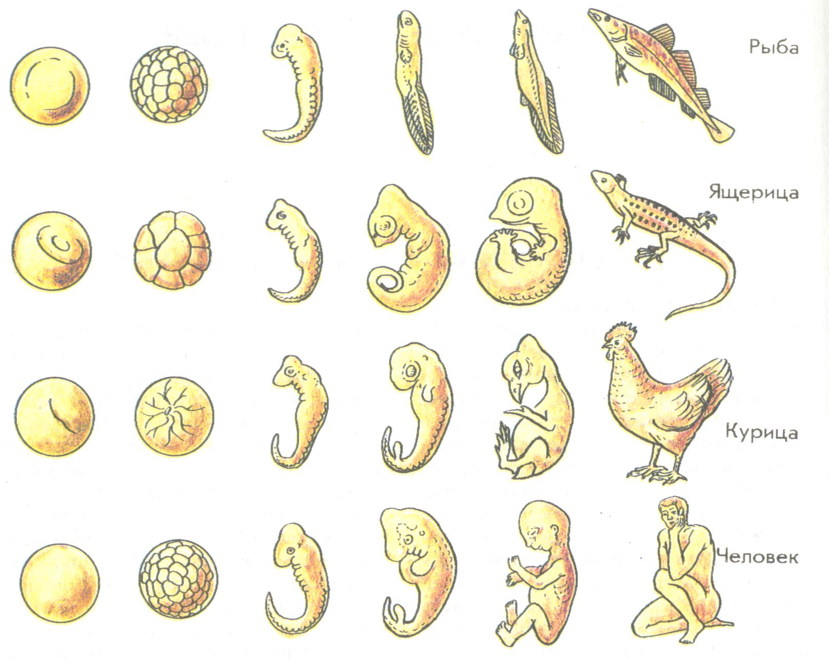


Slide 2
Онтогенез животных. Эмбриональное развитие организмов
Тема урока

Slide 3
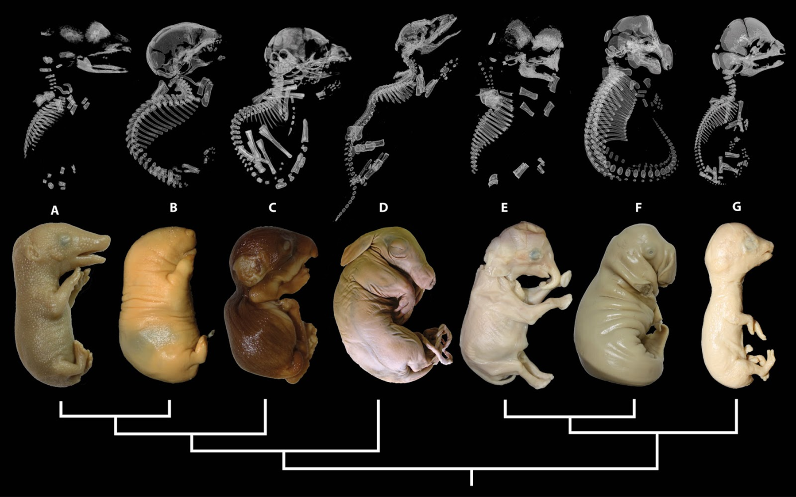
Онтогенез (индивидуальное развитие организма) -
это совокупность последовательных морфологических, физиологических и биохимических преобразований, происходящих в организме животного от момента его зарождения (образования зиготы) до смерти

Slide 4
Этапы индивидуального развития организма:
Онтогенез
Эмбриональный
(эмбриогенез)
Постэмбриональный

Slide 5
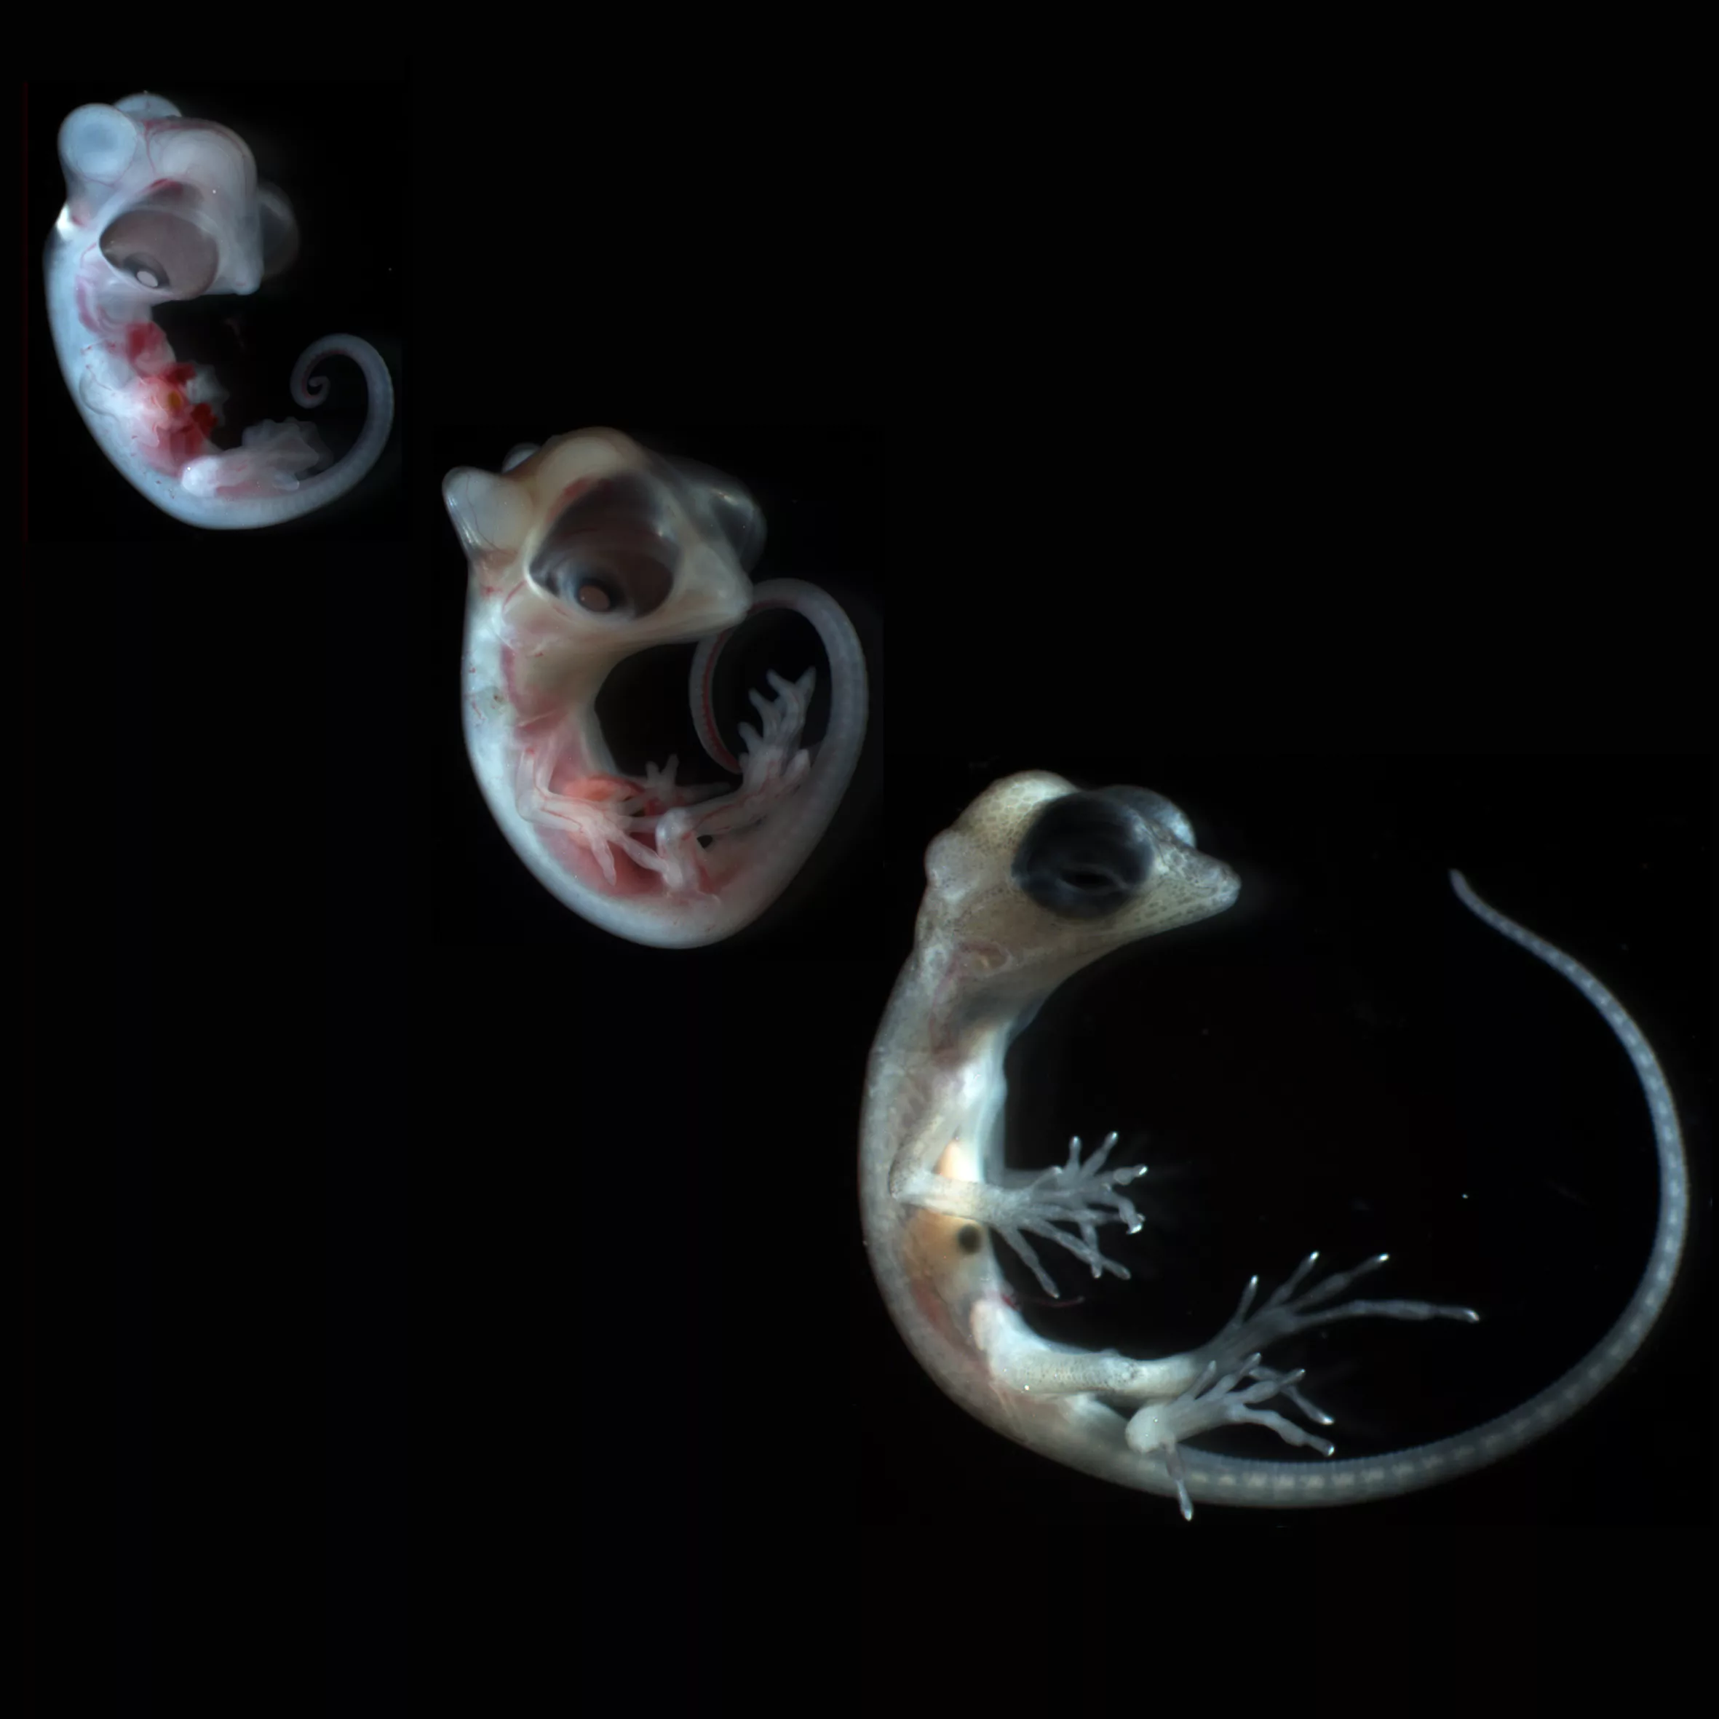
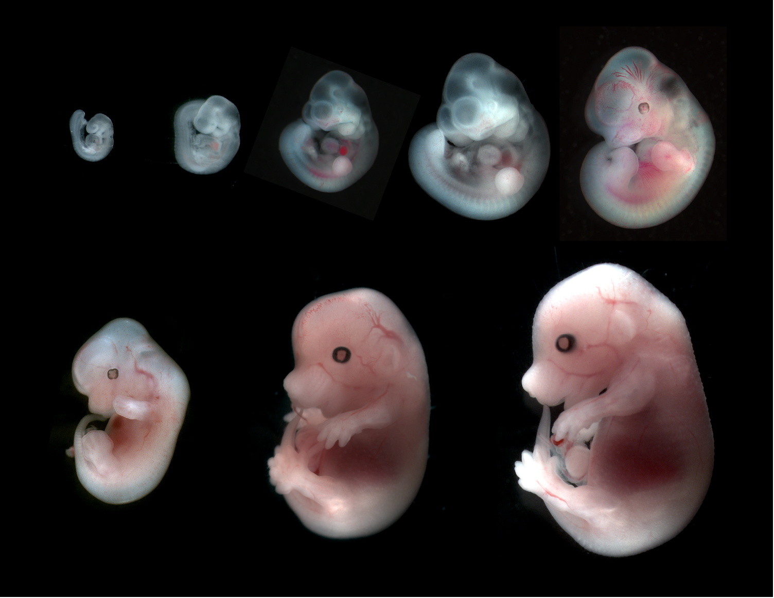
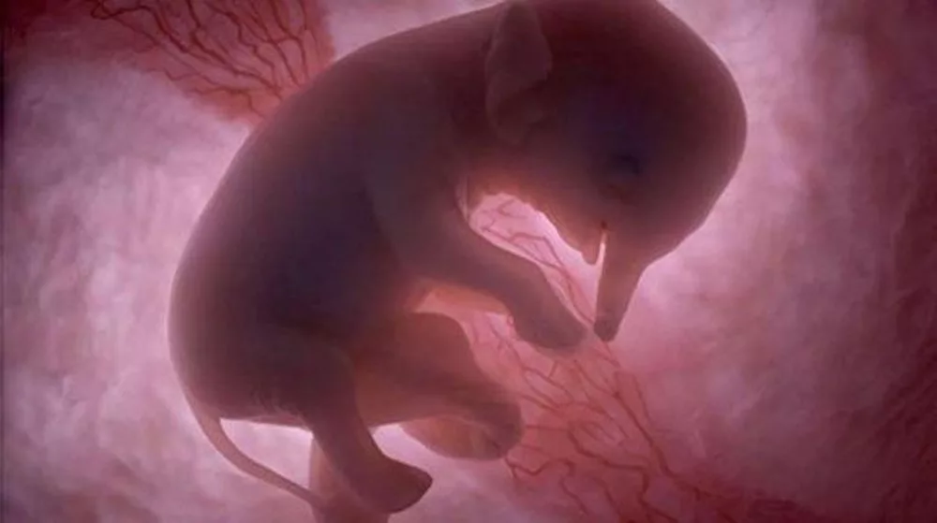
Эмбриональный этап (эмбриогенез) (от греч. émbryon — зародыш, génesis — развитие) —
зародышевое развитие организма от образования зиготы до рождения или выхода из яйцевых оболочек.

Slide 6
Стадии эмбриогенеза
Стадия | Характеристика | Завершение стадии
Дробление
Гаструляция
Гистогенез, органогенез

Slide 7
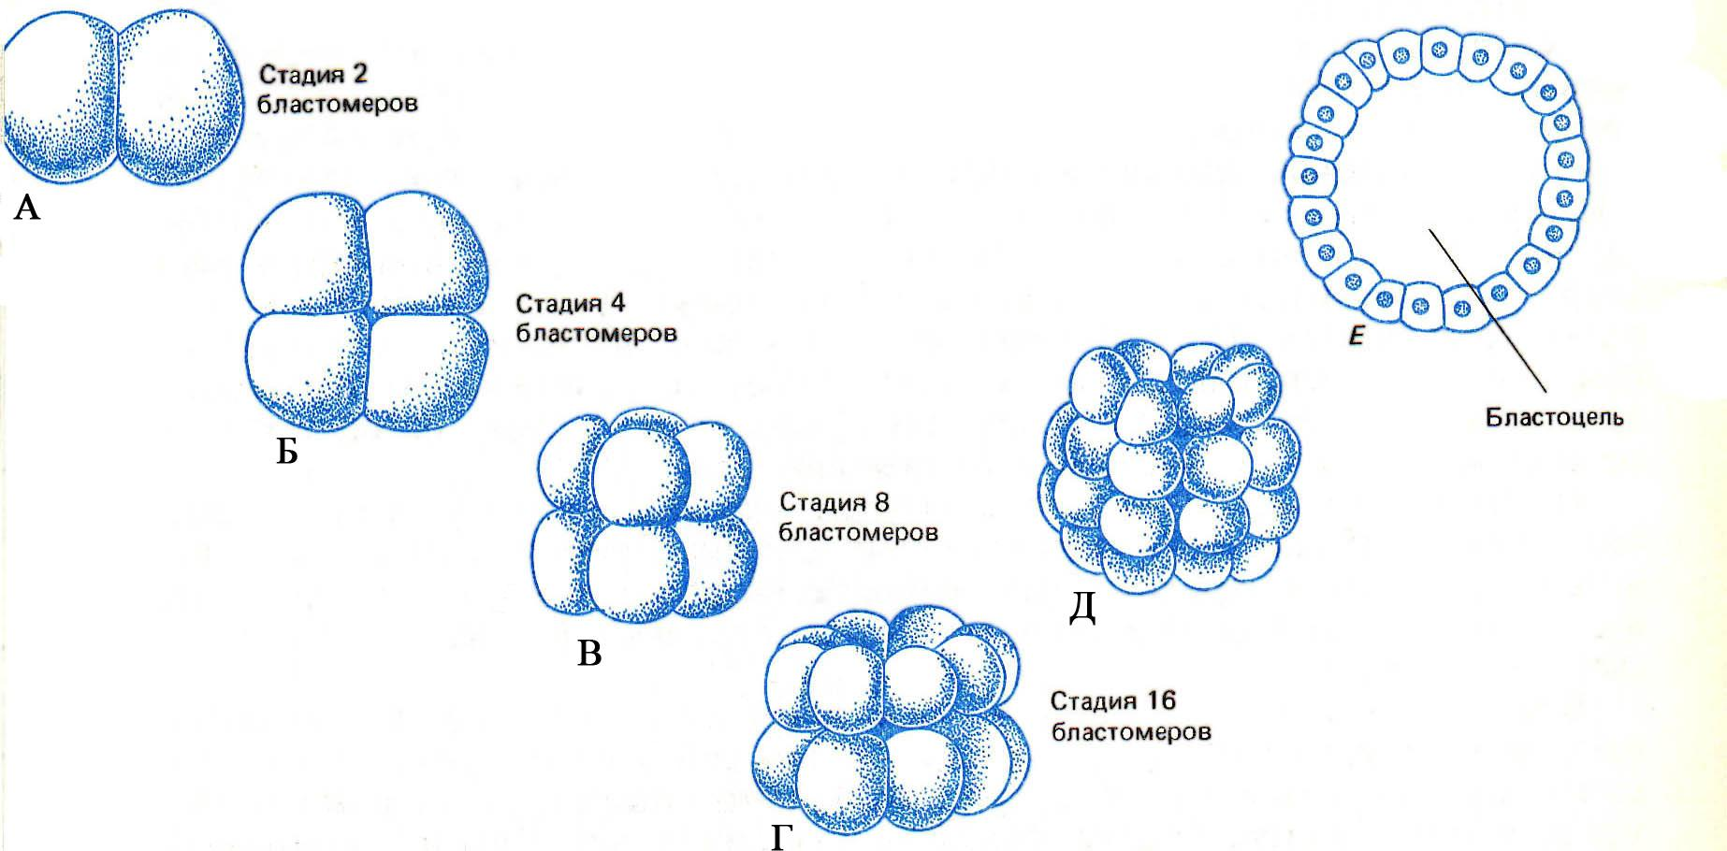
Дробление

Slide 8
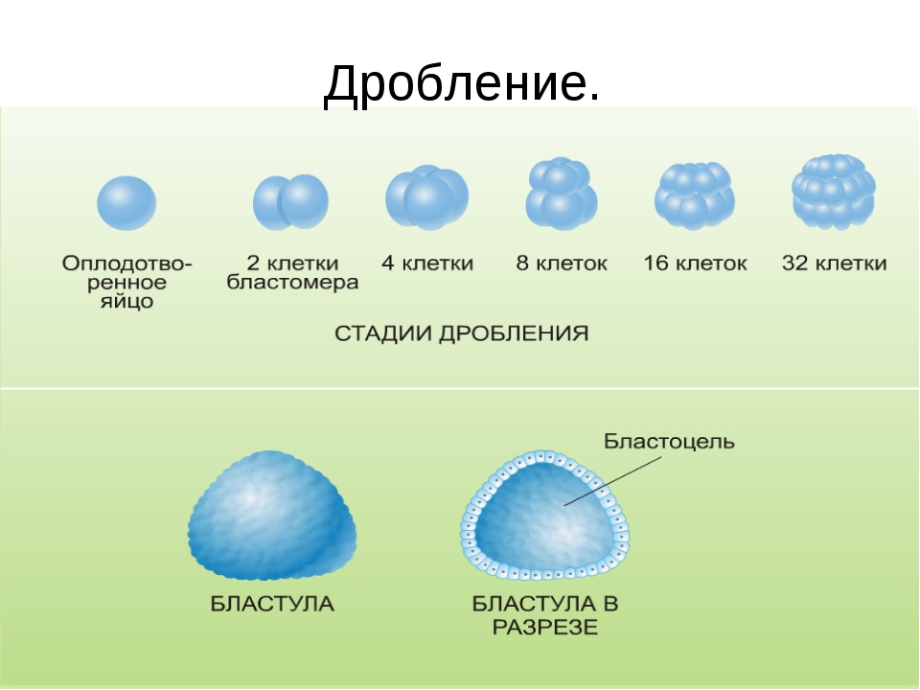

Slide 9
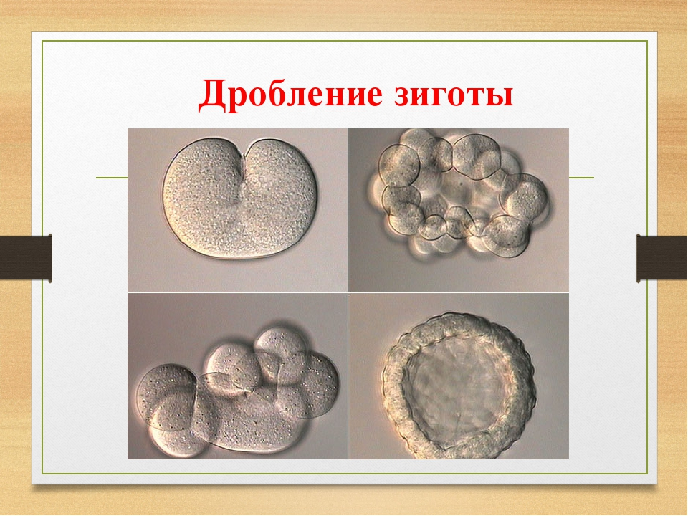

Slide 10
Гаструляция
Стадия гаструляции (от греч. gastrḗr — полость сосуда) представляет собой процесс перемещения эмбрионального материала с образованием двух или трех зародышевых листков. Она может заканчиваться на стадии двухслойного или трехслойного зародыша — гаструлы.

Slide 11
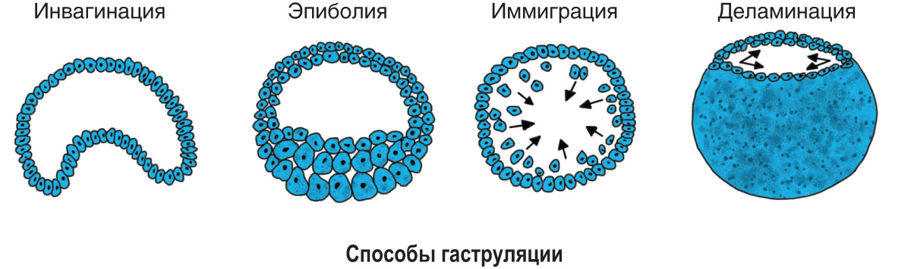
Способы гаструляции

Slide 12
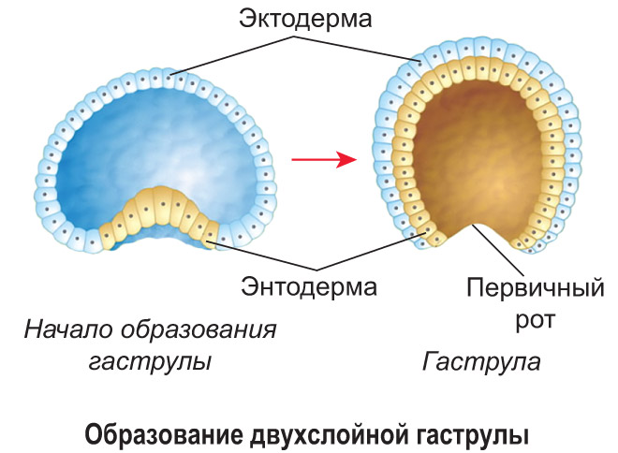

Slide 13
Гистогенез и органогенез
Начальным процессом, протекающим при гисто- и органогенезе, является нейруляция — образование нейрулы. Нейрула — стадия зародыша с комплексом осевых органов (нервная трубка, хорда, пищеварительная трубка), в которой далее активно происходит формирование всех остальных тканей и органов из зародышевых листков.

Slide 14
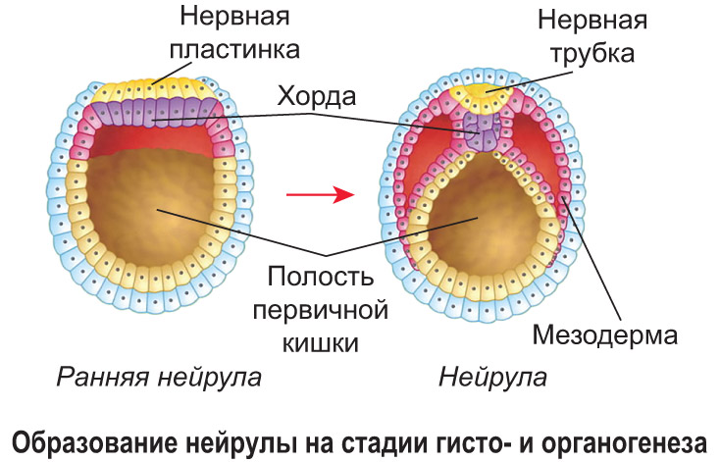

Slide 15
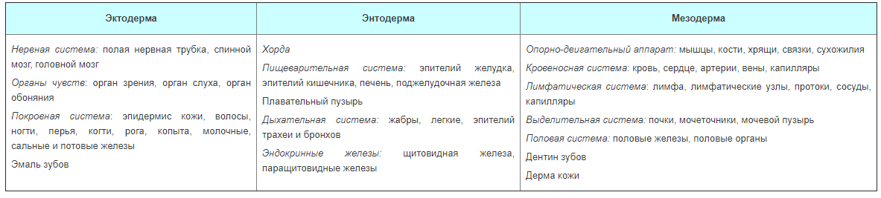
Дифференциация зародышевых листков на ткани и органы у хордовых

Slide 16
Работа с терминами
Первичноротые животные: если у зародыша ротовое отверстие образуется на месте первичного рта (бластопора) (черви, моллюски, членистоногие).
Вторичноротые животные: если бластопор становится анальным отверстием, а настоящий рот прорывается в противоположном месте (иглокожие, хордовые).
Амниоты: наземные позвоночные животные (пресмыкающиеся, птицы, млекопитающие), зародыш которых содержит оболочку амнион, создающую заполненную жидкостью полость, в которой он развивается.
Анамниотами (анамниями): у водных позвоночных (костные рыбы, земноводные) амнион отсутствует.

Slide 17
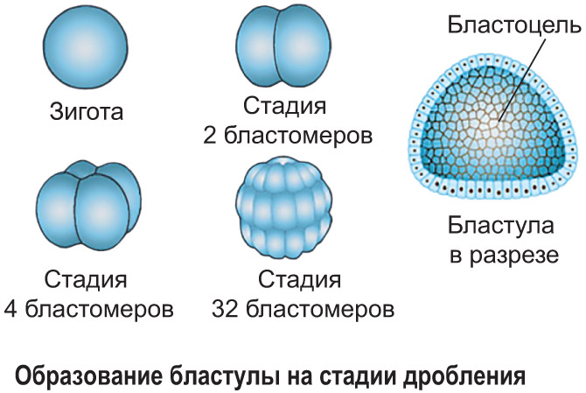
*Взаимное влияние частей зародыша
Регуляция деятельности хромосом происходит на молекулярном уровне за счет регуляторных белков. Из цитоплазмы в ядро поступают специфические вещества — гормоны, которые действуют на регуляторные белки и тем самым активизируют или подавляют активность соответствующих хромосом. В процессе развития специализация клеток является результатом взаимодействия ядра и цитоплазмы, а также действия факторов внешней среды.

Slide 18
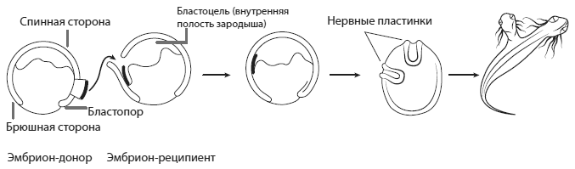
Вещества или группа клеток, стимулирующих развитие органов и тканей зародыша, называются индукторами или организаторами, а явление стимуляции — эмбриональной индукцией.

Slide 19
Домашнее задание :
§ 33, ответить на сложные вопросы

